Slide 1
1.Đà Lạt nằm trên cao nguyên nào?
2.Đà Lạt ở độ cao bao nhiêu mét ?
3.Ở độ cao đó, Đà Lạt có khí hậu như thế nào?

Slide 2
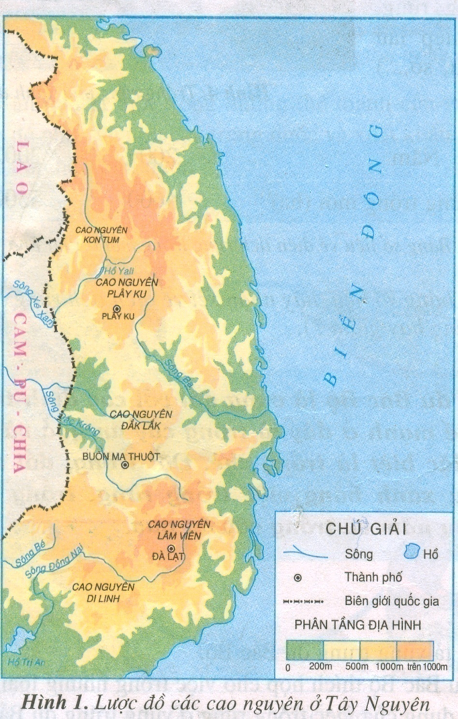

Slide 3
Đà Lạt nằm trên cao nguyên
Lâm Viên.
Đà Lạt ở độ cao trên 1000m
(1500m)So với mực nước biển
Ở độ cao này, Đà Lạt có khí
hậu quanh năm mát mẻ

Slide 4
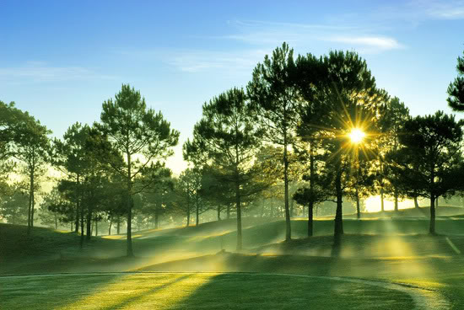
Đà Lạt nổi tiếng với rừng thông và thác nước vì: Đà Lạt có những rừng thông xanh tốt quanh năm, phủ kín các sườn đồi, sườn núi và chay dọc các con đường trong thành phố.
Đồi thông Đà Lạt

Slide 5
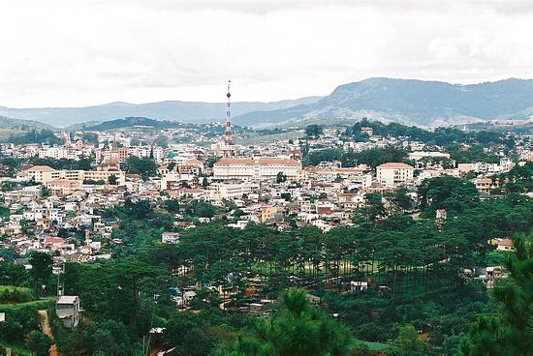
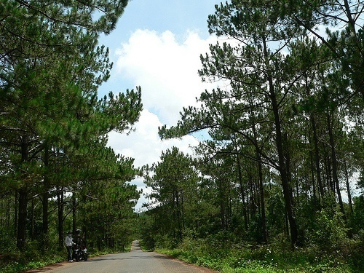
Thông trong thành phố Đà Lạt
Rừng thông Đà Lạt

Slide 6
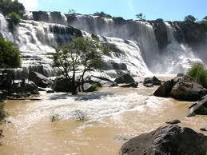
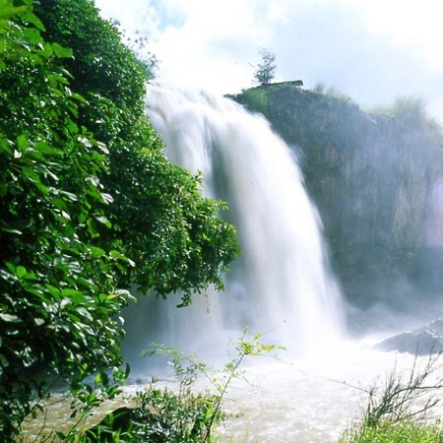
Đà Lạt có nhiều thác nước đẹp nổi tiếng như: thác Cam Li, thác Pơ-ren…Mỗi thác có một vẻ đẹp riêng rất nên thơ.
Thác Camly
Thác Pơ-ren

Slide 7
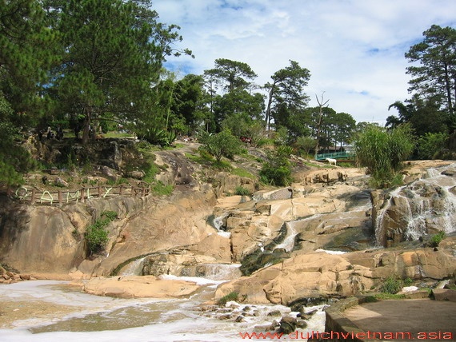
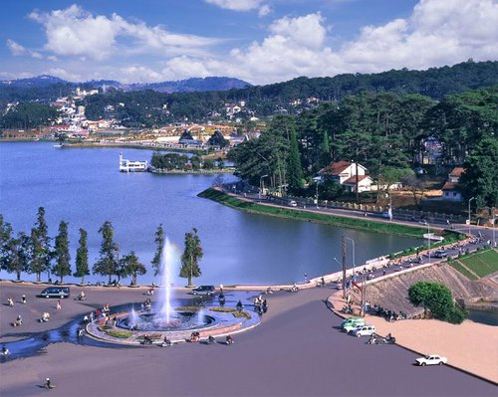
1- Hồ Xuân Hương
2 - Thác Cam Li

Slide 9
Đà Lạt trở thành thành phố du lịch và nghỉ mát nổi tiếng vì:
Có khí hậu:…….
Có các cảnh quan tự nhiên đẹp….
Có các công trình phục vụ du lich như:….
Có các hoạt động du lịch lí thú như:….

Slide 10
Đà Lạt trở thành thành phố du lịch và nghỉ mát nổi tiếng vì:
Có khí hậu:
Có các cảnh quan tự nhiên
Có các công trình phục vụ du lich như:
Có các hoạt động du lịch lí thú như:
mát mẻ
…….
tươi đẹp
…….
Khách sạn, sân gôn, biệt thự,...
……...............................................
……......................................
Bơi thuyền, đi xe ngựa,...

Slide 11
Nhờ có không khí trong lành, mát mẻ, thiên nhiên tươi đẹp nên Đà Lạt đã trở thành thành phố du lịch, nghỉ mát nổi tiếng với nhiều khách sạn, sân gôn, biệt thự…Du khách có thể bơi thuyền trên hồ Xuân Hương, cưỡi ngựa ngắm cảnh, dạo quanh thành phố hoặc tham gia các tour du lịch đến các địa điểm nổi tiếng tại đây.

Slide 12
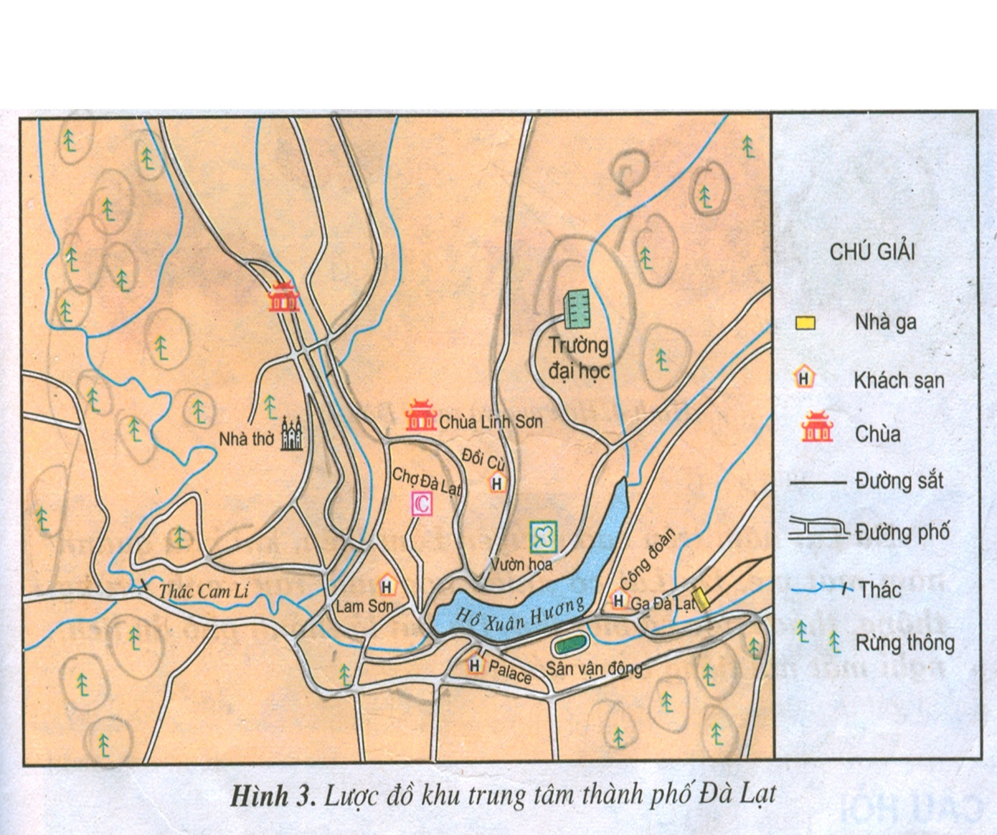
Chùa Linh Sơn
Nhà thờ
Chợ Đà Lạt
Thác Cam Li
Vườn hoa
Hồ Xuân Hương

Slide 13
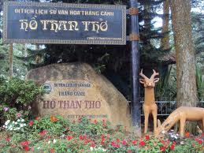
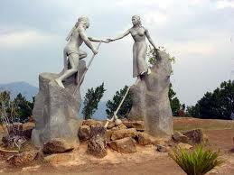
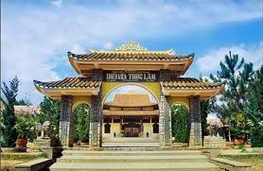
Một số điểm đến nổi tiếng của Đà Lạt:
Hồ Than Thở
Đỉnh Langbiang
Thung lũng tình yêu
Thiền viện Trúc Lâm

Slide 14
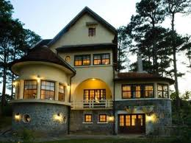
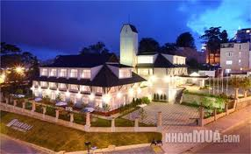
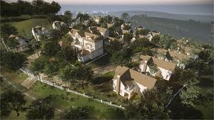
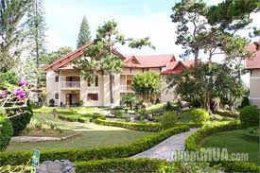
Một số khu nghỉ dưỡng,khách sạn,biệt thự của Đà Lạt:
Ana Mandara Đà Lạt
Khách sạn Bluemoon
Đà Lạt Hill Villas
Hòang Anh Resorts

Slide 15
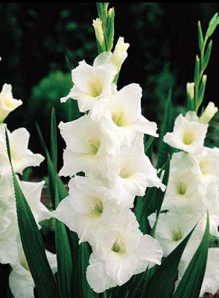
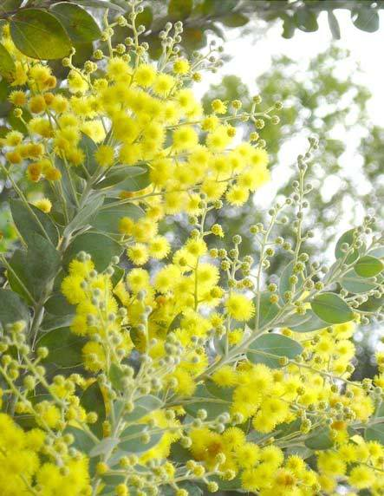
Hoa Lay-ơn
Hoa Đà Lạt:
Hoa Mi-mô-da

Slide 16
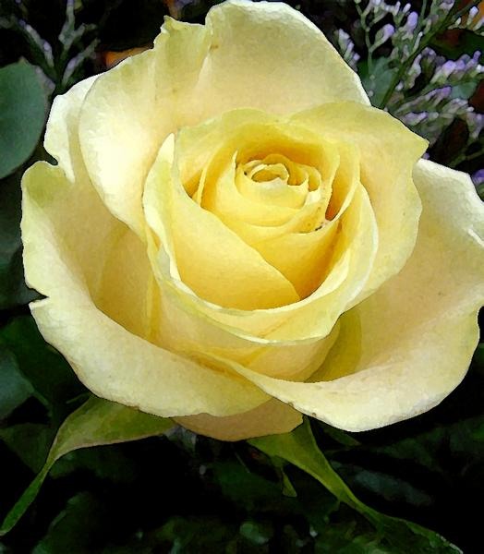
Hoa hồng
Hoa lan
Hoa Cẩm tú cầu

Slide 17
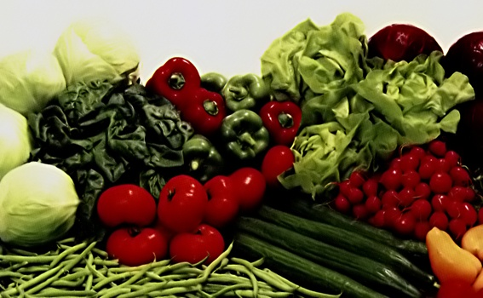
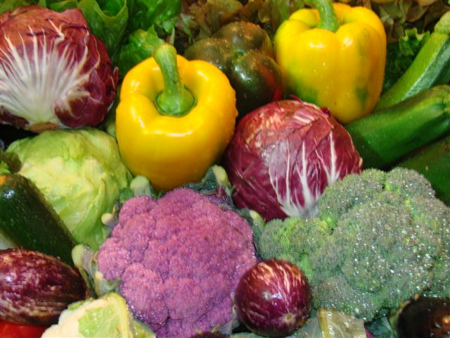
Rau và quả Đà Lạt:

Slide 18
1. Rau và hoa của Đà Lạt được trồng quanh năm với diện tích rộng 2. Đà Lạt có khí hậu lạnh mẻ quanh năm nên thích hợp với việc trồng cây xứ lạnh 3. Đà Lạt có các loại hoa đẹp nổi tiếng như: Lan , Hồng, cúc, lay ơn…Có các loại quả ngon như dâu tây, đào …các loại rau như bắp cải, súp lơ, cà chua 4. Hoa, quả, rau Đà Lạt chủ yếu được tiêu thụ ở các thành phố lớn và xuất khẩu; sau cung cấp cho nhiều nơi ở miền Trung và Nam Bộ

Slide 19
Đà Lạt có nhiều loại rau, quả xứ lạnh như: Bắp cải, súp lơ, dâu tây, cà chua, đào…Rau được trồng với diện tích lớn và chở đi cung cấp cho nhiều nơi trên cả nước.
Đà Lạt còn là thiên đường của các loài hoa như: lan, hồng, cúc, lay-ơn, cẩm tú cầu,….Hoa Đà Lạt chủ yếu được tiêu thụ ở các thành phố lớn và xuất khẩu ra nước ngoài.

Slide 20
Ghi nhớ: Đà Lạt nằm trên cao nguyên Lâm Viên, khí hậu quanh năm mát mẻ. Đà Lạt có nhiều hoa quả, rau xanh; rừng thông, thác nước và biệt thự. Đà Lạt là thành phố du lịch, nghỉ mát nổi tiếng của nước ta.

Slide 21
TRÒ CHƠI : “AI THÔNG MINH HƠN ?”
ĐÀ LẠT
Khí hậu : …
Thiên nhiên : …
Các công trình
phục vụ nghỉ ngơi,
du lịch:…
Thành phố Đà Lạt
là: …

Slide 22
ĐÁP ÁN:
ĐÀ LẠT
Khí hậu : quanh
năm mát mẻ.
Thiên nhiên :vườn
hoa,rừng thông,
thác nước.
Các công trình
phục vụ nghỉ ngơi,
du lịch: biệt thự,
khách sạn,
khu nghỉ dưỡng.
Thành phố Đà Lạt
là: thành phố
nghỉ mát,du lịch,
có nhiều loại
rau,hoa quả.

